Slide 1
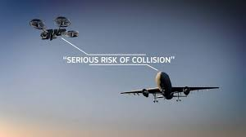
I DRONI NEL CODICE DELLA NAVIGAZIONE AEREA:
RIFLESSIONI SU PROFILI DI SICUREZZA E RESPONSABILITÀ
Uso personale con riproduzione vietata
dott. Bruno Barra – Presidente S.T.A.S.A.

Slide 2
OBIETTIVO PRINCIPALE S.T.A.S.A.
Il centro studi STASA è impegnato a promuovere e sviluppare una moderna cultura della sicurezza favorendo in Italia una più intensa integrazione e armonizzazione con le realtà europee e internazionali maggiormente evolute nel campo dei trasporti e delle organizzazioni complesse in genere.
Tra i compiti del centro studi vi è quello di svolgere approfondite analisi sui processi di gestione del rischio in tutti i modi di trasporto e nelle principali strutture complesse. Obiettivo principale delle iniziative di S.T.A.S.A. è quello di contribuire a far penetrare nella società civile l’esigenza di una diversa cultura della prevenzione per tutte le realtà strutturate in modo complesso con una particolare attenzione ai soggetti che operano in tali organizzazioni e quindi ai fattori umani che ne possono condizionare efficienza e sicurezza.
.
Uso personale con riproduzione vietata

Slide 3
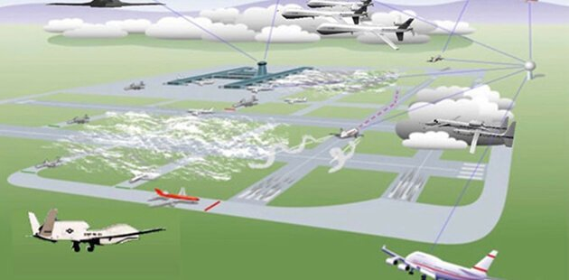
Particolare attenzione abbiamo quindi riservato all’impiego in sicurezza dei droni, mezzo sempre più diffuso e frequente anche nelle condizioni più critiche, come ad esempio la vicinanza agli aeroporti. In tal caso, ad esempio, è necessario valutare l’interagenza con gli atterraggi e i decolli degli aeromobili per non abbassare il livello di sicurezza, cercando, allo stesso tempo, di non limitare l’operatività degli aeroporti coinvolti.
Uso personale con riproduzione vietata

Slide 4
DISCIPLINA DEL DRONE NEL CODICE DELLA NAVIGAZIONE
Non è mio intendimento entrare nel merito del REGOLAMENTO DI ESECUZIONE (UE) 2019/947 in vigore dal 1° gennaio 2021 e del successivo Regolamento ENAC che disciplina gli aspetti di competenza dello Stato Membro (31/12/2020) argomento trattato da altri relatori, ma esprimere alcune brevi riflessioni sulle problematiche che riguardano una corretta collocazione del drone nel nostro ordinamento giuridico e, segnatamente, nel Codice della Navigazione Parte Aerea nonché sulle inchieste tecniche sugli incidenti e sugli inconvenienti aeronautici riguardanti i droni.
Uso personale con riproduzione vietata

Slide 5
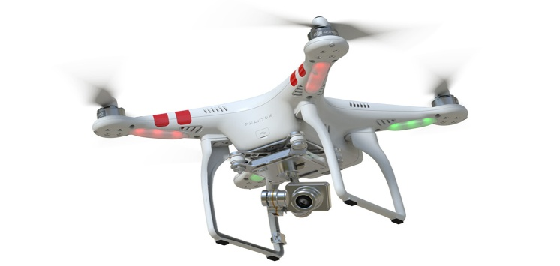
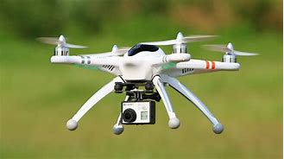
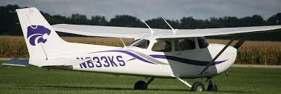
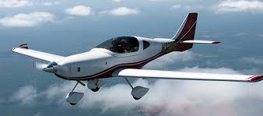
L’art. 743 CdN, nella sua versione novellata (d.lgs. 9 maggio 2005 n. 96), ricomprende nella dizione di aeromobili anche i mezzi aerei a pilotaggio remoto.
Detta norma così dispone:
“Per aeromobile si intende ogni macchina destinata al trasporto per aria di persone o cose. Sono altresì considerati aeromobili i mezzi aerei a pilotaggio remoto, definiti come tali dalle leggi speciali, dai regolamenti dell’ENAC e, per quelli militari, dai decreti del Ministero della difesa. Le distinzioni degli aeromobili, secondo le loro caratteristiche tecniche e secondo il loro impiego, sono stabilite dall'ENAC con propri regolamenti e, comunque, dalla normativa speciale in materia.
Agli apparecchi costruiti per il volo da diporto o sportivo, compresi nei limiti indicati nell’allegato annesso alla legge 25 marzo 1985, n. 106, non si applicano le disposizioni del libro primo della parte seconda del presente codice”.
Uso personale con riproduzione vietata

Slide 6
Per effetto dell’ultimo comma dell’art. 743 CdN, che esclude l’applicazione del Codice ai VDS, l’AeCI (art. 5 dello Statuto approvato con DPR 53/ 2013) detiene i registri degli apparecchi VDS base previsti dalla legge 25 marzo 1985, n.106 (sprovvisti di radio e trasponder), nonché quegli dei VDS “avanzati” disciplinati dal DPR 133 (provvisti di radio e trasponder).
A tutti gli altri mezzi aerei, droni inclusi, si applica invece il CdN, che prevede specifiche attribuzioni all’ENAC.
Uso personale con riproduzione vietata

Slide 7
La situazione nazionale è quasi un unicum in ambito europeo ed è chiaramente insensata, vedendo attribuite all’autorità nazionale di regolazione tecnica (ENAC) competenze e responsabilità per il volo di droni di pochi kg e non invece anche quelle per il volo di mezzi aerei, veri e propri, di alcune centinaia di kg, equipaggiati e preposti al trasporto di persone, esattamente come un qualsiasi aeromobile di aviazione generale.
Tale illogica situazione, poggia su una vera e propria alchimia lessicale, che ha portato a definire indistintamente tutti i VDS come “apparecchi” e non come “aeromobili”; termine apparecchio, che è superfluo evidenziare, non trova riscontro nella regolamentazione europea.
NORME COMUNI PER TUTTI GLI AEROMOBILI
Oltre all’ICAO, prima il Regolamento (UE) 2012/923 e più recentemente il nuovo regolamento Regolamento (UE) 2018/1139, recante norme comuni nel settore dell'aviazione civile, stabiliscono norme che si applicano indistintamente a tutti gli aeromobili, intesi tutti come mezzi aerei, tranne quelli giocattolo.
Uso personale con riproduzione vietata

Slide 8
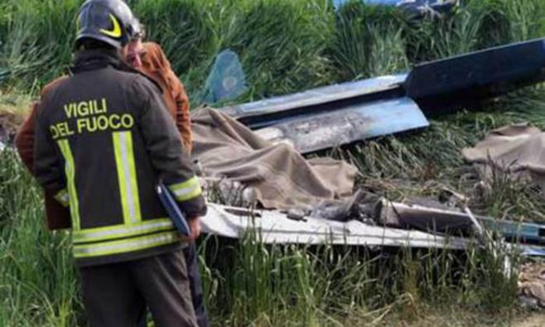
PROFILI DI RESPONSABILITA’ PENALE
Pertanto è di tutta evidenza che il Codice della Navigazione disciplina l’uso dei droni ed estende a questo mezzo, sotto il profilo delle responsabilità nel suo impiego, le disposizioni penali e disciplinari nonché le contravvenzioni previste nella parte terza del codice, nei titoli secondo e terzo.
Dal punto di vista penalistico, l’applicabilità del codice della navigazione a questo settore fa sì che i piloti e gli operatori degli APR possano essere considerati soggetti attivi dei reati previsti da detto codice (es. reati di pericolo – disastro aereo etc.).
Uso personale con riproduzione vietata

Slide 9
INFRAZIONI DRONI
E’ aspetto importante che non va sottaciuto e che fa riflettere a fronte dell’aumento esponenziale di violazioni commesse da droni e relative segnalazioni di questi ultimi anni.
Son state ben 63 le segnalazioni registrate dall'ANSV nel 2019 anche se va precisato, per quanto riferito dall’Agenzia, che la terminologia utilizzata dagli equipaggi degli aeromoblli manned che hanno effettuato le segnalazioni è risultata eterogenea (APR, drone, aeromodello), per cui non è stato possibile discriminare con assoluta certezza se le singole interferenze siano state prodotte da aeromobili a pilotaggio remoto (APR/droni) o da aeromodelli.
INFRAZIONI NEL 2019
Uso personale con riproduzione vietata

Slide 10
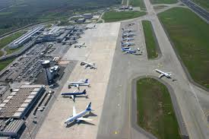
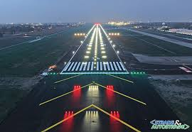
Si evince dal rapporto di ANSV del 2019, reso pubblico nel 2020, che la maggior parte degli eventi segnalati hanno dato luogo ad interferenze con aeromobili manned occorse in aree "sensibili" per l'attività di volo, cioè in prossimità di aeroporti aperti al traffico aereo commerciale o dei rispettivi sentieri di avvicinamento, peraltro anche a quote significative, rappresentando una criticità per la sicurezza delle operazioni aeree degli aeromobili manned e configurando nelle fattispecie più gravi veri e propri attentati alla sicurezza dei voli (reato di pericolo) . Dall'esame delle segnalazioni pervenute emerge pure che, a fattor comune, si può continuare a porre la sostanziale inosservanza della normativa nazionale vigente.
Uso personale con riproduzione vietata

Slide 11
INCHIESTE TECNICHE DI SICUREZZA
Il fenomeno delle citate interferenze, come constatato dall'ANSV in occasione dei ricorrenti contatti con altre autorità investigative straniere, è comune tuttavia anche a molti altri Paesi e sta assumendo dimensioni via via più rilevanti.
A seguito di un incidente o inconveniente grave ad un aeromobile a pilotaggio remoto (art. 4 del regolamento UE n. 996/2010) l’ inchiesta di sicurezza tecnica (finalizzata alla individuazione delle cause di un incidente o di un inconveniente grave) dovrebbe essere svolta da ANSV. L’obbligo, per I'ANSV, di svolgere una inchiesta di sicurezza nel caso di incidenti/inconvenienti gravi occorsi ad aeromobili a pilotaggio remoto sussisteva tuttavia, ai sensi del 996/2010, solo per mezzi con massa operativa superiore ai 150 kg.
Uso personale con riproduzione vietata

Slide 12
Il nuovo regolamento basico dell’aviazione civile “Regolamento (UE) 2018/1139 del Parlamento Europeo e del Consiglio del 4 luglio 2018 recante norme comuni nel settore dell'aviazione civile”, che si applica a tutti gli aeromobili, (compresi i droni fino a 150 kg che prima erano demandati alle Autorità nazionali), prevede che “ogni incidente o inconveniente grave che coinvolge aeromobili cui si applica il regolamento (UE) 2018/1139 è sottoposto a un'inchiesta di sicurezza (art.135.1 del Regolamento)”. Questo obbligo parrebbe quindi ribadito ora dalla nuova Regolamentazione basica EASA contenuta nel Regolamento UE 2018/1139 eccezion fatta per una deroga contemplata dal paragrafo 5.
(In deroga ai paragrafi 1 e 2 del presente articolo, l'autorità investigativa per la sicurezza competente può decidere, tenuto conto degli insegnamenti che si prevede di trarre per il miglioramento della sicurezza aerea, di non avviare un'inchiesta di sicurezza in caso di incidente o inconveniente grave che coinvolge un aeromobile senza equipaggio). L’ambito di applicazione riguarda tutti i mezzi aerei tranne quelli giocattolo o inoffensivi e aeromobili militari o civili operati da organi di Polizia, e assimilati.
Uso personale con riproduzione vietata

Slide 13
Ma al di là delle previsioni del nuovo Regolamento basico UE vi è da osservare che nel nostro ordinamento giuridico poiché i droni, come già evidenziato, ai sensi dell’art.743 sono considerati aeromobili cui si applicano le disposizioni del CdN, a differenza di quanto avviene per i VDS, l’obbligo di svolgere un inchiesta di sicurezza da parte di ANSV sussisteva ai sensi degli artt. 826 e seguenti relativi alle inchieste tecniche sugli incidenti e sugli inconvenienti aeronautici. Quindi quest’obbligo sussisteva sin da quando l’art. 743 CdN è stato novellato nel 2005 (D.Lgs. 9 maggio 2005 n. 96) e sussiste a maggior ragione oggi a seguito dell’emanazione del nuovo Regolamento basico europeo.
Uso personale con riproduzione vietata

Slide 14
Visti i contrasti esistenti tra le norme codicistiche e la regolamentazione Europea poiché in base al principio di preferenza, il diritto dell'Unione europea prevale sul diritto interno dei suoi Stati membri, sarebbe opportuno ricondurre ogni provvedimento nazionale nella visione regolamentare europea rivisitando anche l’ultimo comma dell’art. 743 del CdN (che non considera i VDS aeromobili e quindi non li assoggetta al CdN) , affinché le funzioni di regolazione, certificazione (inclusa la tenuta dei registri) siano concentrate in ENAC, in una logica di unico soggetto regolatore e certificatore per l’aviazione civile capace di armonizzare la sicurezza del volo per tutte le categorie di aeromobili introducendo efficaci misure di controllo e prevenzione per eventuali atti illeciti.
Uso personale con riproduzione vietata

Slide 15
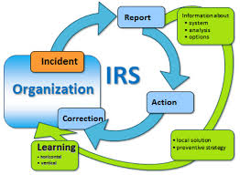
Occorre ricordare inoltre che i regolamenti europei prevedono un obbligo di comunicazione immediata all'autorità investigativa per la sicurezza dell'aviazione civile (ANSV per l’Italia) dell'accadimento di un incidente/inconveniente grave da parte di un ampio numero di soggetti (tra cui, ad esempio, il proprietario, il pilota, l'esercente, ecc.). Tale comunicazione va quindi fatta anche per gli incidenti/inconvenienti gravi occorsi ad aeromobili a pilotaggio remoto, a prescindere dalla loro massa operativa.
Uso personale con riproduzione vietata

Slide 16
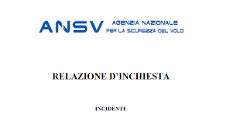
CRITICITA’ ORGANIZZATIVE ANSV
Occorre tuttavia sottolineare alcune criticità organizzative che non consentono, a nostro avviso, di affermare che ANSV possa svolgere compiutamente il suo importante ruolo in tema di sicurezza e prevenzione.
L’ Agenzia nazionale per la sicurezza del volo, in 15 anni di attività, dal 2001 al 2016, ha tuttavia aperto 1406 inchieste su eventi che avrebbero o avevano compromesso la sicurezza aerea.
Di queste, 402 sono state completate con la pubblicazione di una relazione, le altre 1004 investigazioni su eventi talora anche mortali, non hanno ancora avuto una conclusione. Anche perché l’organico di ANSV composto da poche unità di investigatori alcune a tempo determinato non si presta a prevedere un incremento nelle attività investigative.
Uso personale con riproduzione vietata

Slide 17
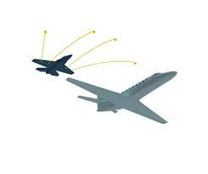
Non si vede come sul piano pratico possano essere svolte, concluse e pubblicate le numerose inchieste che riguardano anche droni e VDS quando ad oggi le potenzialità organiche dell’Agenzia (recente riduzione da 7 a 3 investigatori) dimostrano di essere in grado di portare a conclusione solo un quarto delle inchieste riguardanti l’aviazione commerciale e generale.
Anche numerosissimi incidenti e gravi inconvenienti che riguardano i voli da diporto e sportivo (VDS basico e avanzato esercitato da aeromobili a volte provvisti di elevata tecnologia) cui non si applicano le disposizioni del CdN in materia di inchieste di sicurezza sugli incidenti e sugli inconvenienti aeronautici, non vengono indagati da ANSV .
L’ANSV nel 2019, ha registrato 81 segnalazioni di eventi di interesse per la sicurezza del volo in cui, a vario titolo, sono stati coinvolti, in Italia, apparecchi VDS, principalmente provvisti di motore e con identificazione nazionale. Dei suddetti eventi, 27, sulla base delle informazioni pervenute, sono stati classificati come incidenti, mentre 4 sono stati classificati come inconvenienti gravi. Nell’ambito dei predetti eventi ANSV ha aperto solo 4 inchieste di sicurezza a seguito di altrettanti incidenti. Da rilevare che, tra le segnalazioni complessivamente pervenute, molteplici sono state relative ad ingressi non autorizzati di apparecchi VDS in spazi aerei controllati.
Uso personale con riproduzione vietata

Slide 18
ANSV - stante soprattutto la criticità di organico nell'area investigativa - si era sempre avvalsa della facoltà contemplata dal regolamento UE n. 996/2010, astenendosi dall'effettuare inchieste di sicurezza sugli incidenti e sugli inconvenienti gravi occorsi ad apparecchi per il volo da diporto o sportivo, limitandosi, peraltro con non poche difficoltà, al monitoraggio degli incidenti del settore.
Per il futuro, I'approccio al comparto VDS da parte dell'ANSV, per quanto si legge negli ultimi rapporti, sarà estremamente cautelativo e selettivo, valutando, caso per caso, quando effettivamente possa essere utile, in un'ottica di prevenzione, aprire una inchiesta di sicurezza.
Uso personale con riproduzione vietata

Slide 19
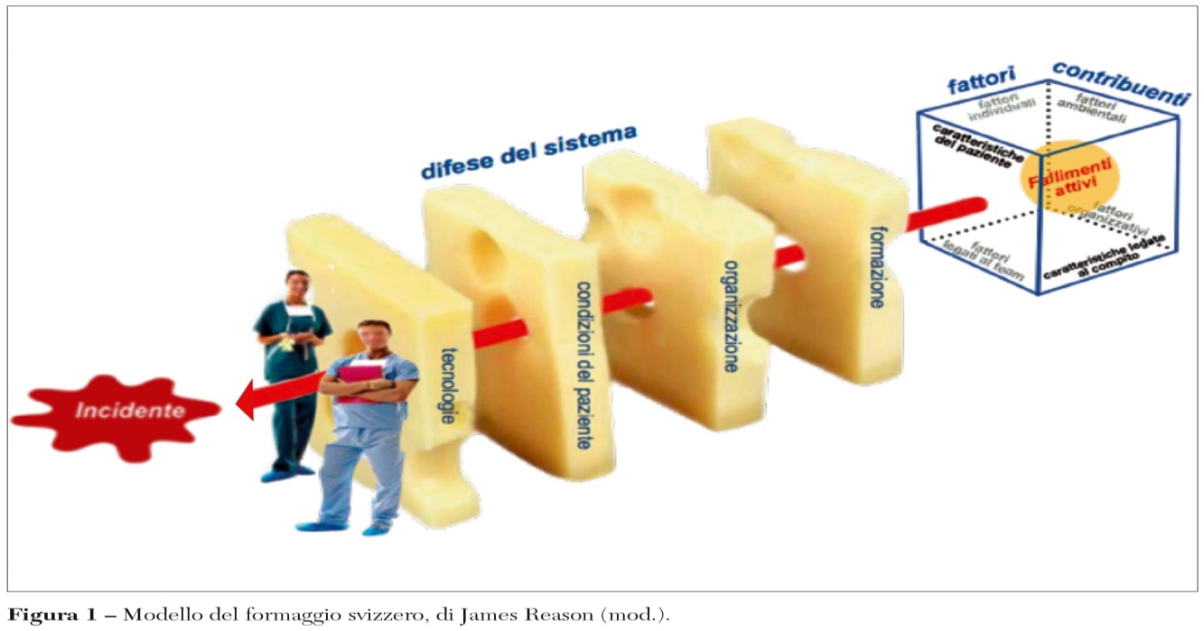
Quindi, I'ANSV non aprirà incondizionatamente inchieste di sicurezza ogni qual volta occorra un incidente/inconveniente grave ad un apparecchio VDS o a un drone, ma, continuando ad avvalersi della discrezionalità che le è consentita dal Regolamento UE n. 1139/2018 (art.135 paragrafo 5) e dal CdN, stando a quanto pubblicato dall’Agenzia negli ultimi anni, deciderà di aprire una inchiesta di sicurezza quando valuti che, dalla inchiesta stessa, sia possibile trarre degli insegnamenti sul piano della sicurezza del volo.
Quanto sopra descritto mette in luce le reali difficoltà nel poter costruire un valida banca dati di tutti gli inconvenienti ed incidenti aeronautici di aeromobili e droni di qualsiasi tipo e peso su cui indagare, risalendo alle cause degli eventi per fare un efficace opera di prevenzione. Tutto ciò a dimostrazione della necessità di riordino di tutta la materia e di un delicato organismo posto a presidio della sicurezza del volo.
Uso personale con riproduzione vietata

Slide 20
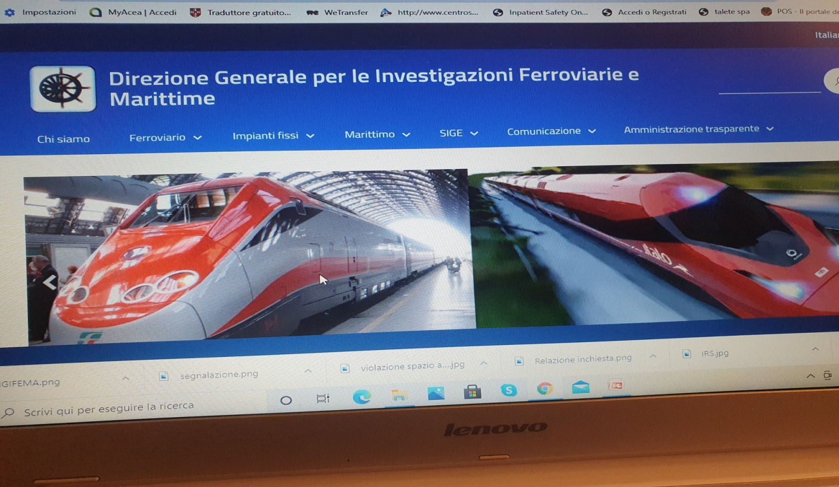
ACCORPAMENTO DELLE AGENZIE DI INVESTIGAZIONE
Recentemente sono intervenute importanti novità per quanto riguarda le inchieste per gli incidenti nel settore marittimo e ferroviario.
Nell’ambito della più generale riorganizzazione del Ministero dei trasporti è stato costituito un nuovo organismo unico per le investigazioni, la Direzione generale per le investigazioni ferroviarie e marittime (DiGiFEMA), chiamata a svolgere i compiti, in materia di sinistri ferroviari e marittimi.
Relatore Nome Cognome
Uso personale con riproduzione vietata

Slide 21
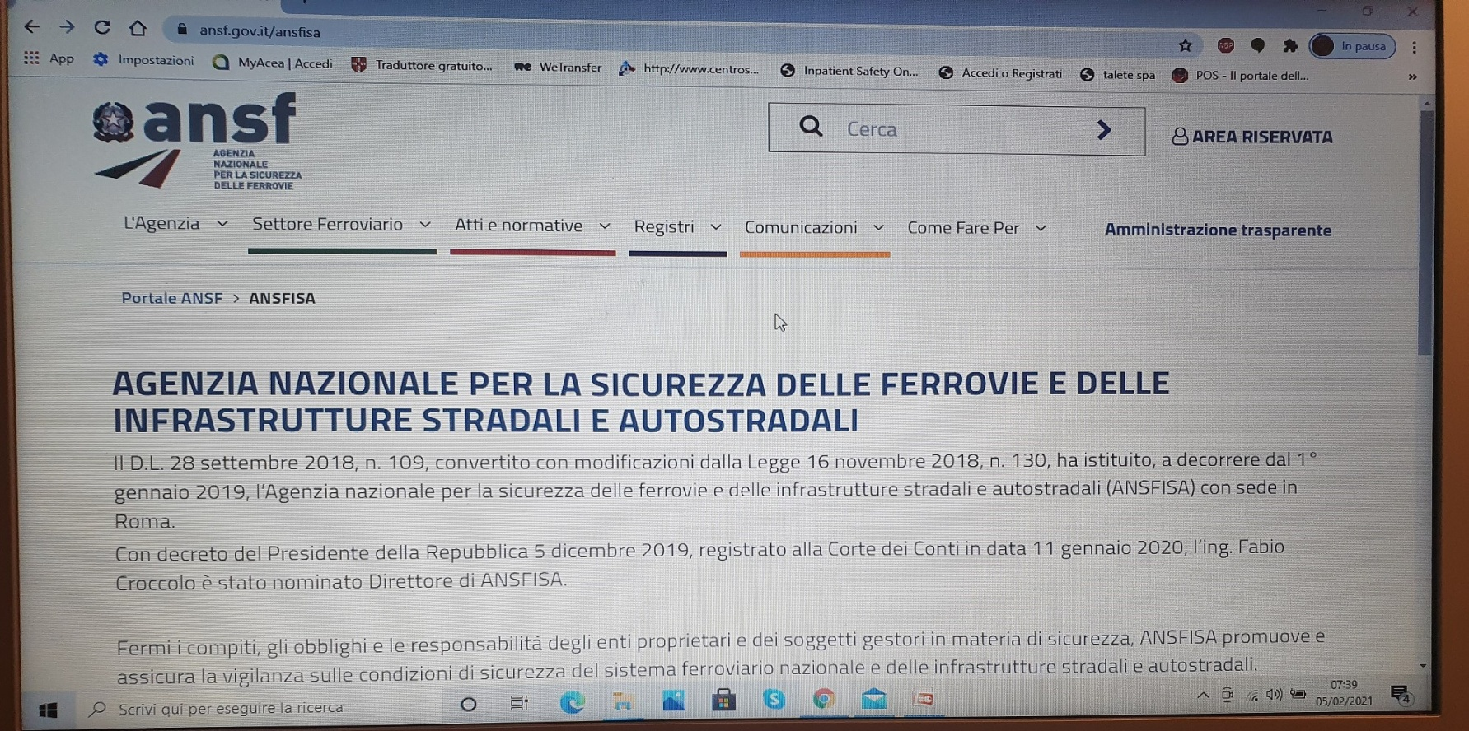
Successivamente – dopo il crollo del ponte Morandi - con D.L. 28 settembre 2018, n. 109, convertito con modificazioni dalla Legge 16 novembre 2018, n. 130, è stata istituita, a decorrere dal 1° gennaio 2019, l’Agenzia nazionale per la sicurezza delle ferrovie e delle infrastrutture stradali e autostradali (ANSFISA) con sede in Roma.
Fermi i compiti, gli obblighi e le responsabilità degli enti proprietari e dei soggetti gestori in materia di sicurezza, ANSFISA promuove e assicura la vigilanza sulle condizioni di sicurezza del sistema ferroviario nazionale e delle infrastrutture stradali e autostradali e delle metropolitane.
Uso personale con riproduzione vietata

Slide 22
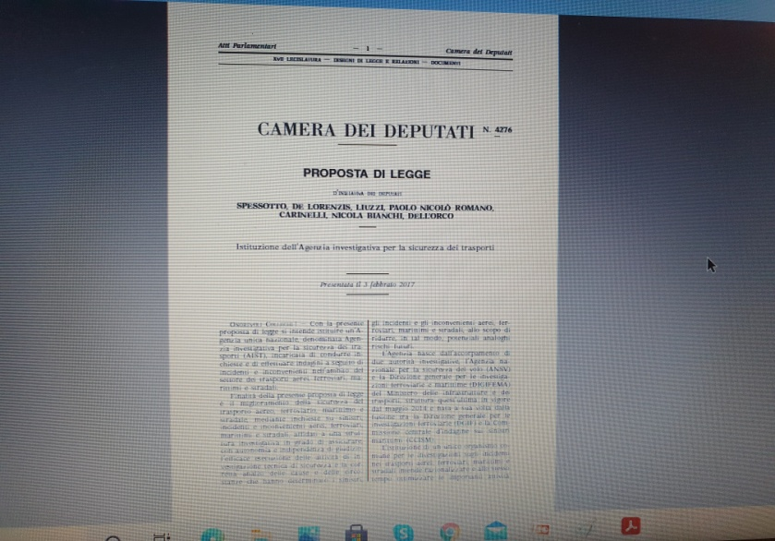
Non v’è dubbio che l’accorpamento delle agenzie di investigazione sia cosa possibile e opportuna, anche sotto il profilo della funzionalità e dello sviluppo di sinergie vantaggiose; la costituzione di DiGiFEMA prima e di ANSFISA più recentemente può essere considerato un inizio positivo in tal senso ma per i futuri sviluppi è essenziale prendere in considerazione anche il settore aeronautico, presidiato dall’ANSV. Dall’auspicata unificazione possono derivare anche economie di scala quanto mai opportune in un periodo in cui le scarse risorse pubbliche disponibili devono essere impiegate con la massima oculatezza.
Con lo scambio di esperienze, attualmente inesistente, si otterrebbe il miglioramento della qualità delle investigazioni di cui potrebbero avvantaggiarsi il settore ferroviario e navale, sulla scorta delle consolidate esperienze di quello aeronautico nonché la razionalizzazione delle risorse tecniche e amministrative anche di condivisione di apparecchiature tecniche, laboratori d’analisi e infrastrutture, sono gli obiettivi alla portata di un intelligente riunificazione e razionalizzazione.
Uso personale con riproduzione vietata

Slide 23
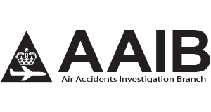
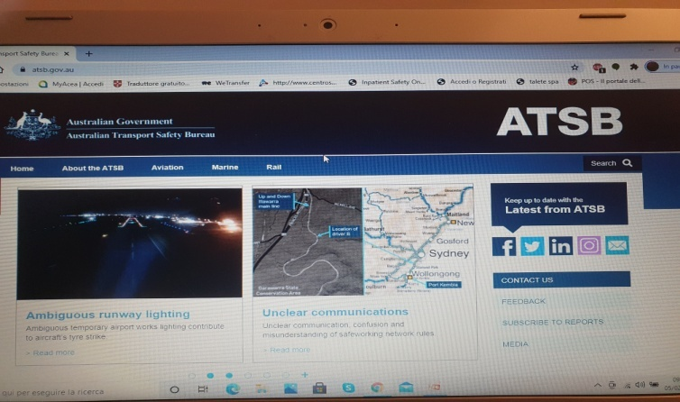
STASA è favorevole da tempo all’“Istituzione dell’Agenzia investigativa unica per la sicurezza dei trasporti” AIST così come prospettato in un Convegno del 2014 nell’Ufficio del Parlamento Europeo a Roma e ribadito nel 2019 nelle audizioni alla 8^ commissione del Senato in merito all’iter legislativo del DL 727 (Delega al Governo per il riordino delle disposizioni legislative in materia di trasporto aereo).
Le scelte fatte da altri Paesi industrialmente sviluppati sono state nel senso di un unico organismo di investigazione, primo fra tutti gli USA con il loro NTSB National transportation safety board, ma anche Australia, Canada, Giappone, Nuova Zelanda e Svizzera e in ambito comunitario Austria, Danimarca, Finlandia, Norvegia, Olanda e Svezia. Anche il Regno Unito, il primo ad istituire nel 1919 un organismo investigativo sugli incidenti in aviazione ha in corso un processo di unificazione delle sue agenzie investigative negli altri settori di trasporto così come la Spagna. L’esperienza di questi Paesi può fornire utili indicazioni sui vantaggi associati alla realizzazione di un organismo unico nazionale responsabile d’investigare gli incidenti dei trasporti.
Uso personale con riproduzione vietata

Slide 24
CONCLUSIONI
In conclusione STASA alla luce della nuova Regolamentazione EASA contenuta del Re.EU 1139/2018 ritiene necessario:
Armonizzare la sicurezza del volo civile per tutte le categorie di aeromobili, con l’inclusione di droni e apparecchi per il volo da diporto o sportivo, attraverso disposizioni che tengano in conto il rischio specifico delle operazioni sia per il traffico che per le persone/cose a terra al fine di ottenere per tutti i frequentatori del cielo norme semplici e proporzionate.
Introdurre efficaci misure di controllo di atti illeciti causabili dai droni attraverso interventi regolamentari da sollecitare a livello europeo.
Uso personale con riproduzione vietata

Slide 25
Ai fine di sicurezza e per una corretta assegnazione di responsabilità - così come contemplate attualmente dal CNA - relativamente al controllo ed al tracciamento del volo dei droni geolocalizzare non solo il dispositivo e l’operatore ma pure l’associato apparato di radio-link che anche se previsto nelle nuove norme non è stato ancora implementato (radiocomando nelle mani del pilota a terra o dispositivo di gestione e controllo del volo autonomo). Questo consentirebbe l’immediata localizzazione del responsabile del volo illecito, scoraggiandone il verificarsi. Casi quali il blocco degli aeroporti londinesi sarebbero probabilmente stati evitati o repressi, o comunque certamente ridotti.
Unificare gli organismi che si occupano di inchieste di sicurezza nei trasporti in un'unica Agenzia come già fatto nei Paesi maggiormente evoluti in questo campo.
Prevedere una revisione generale del codice della navigazione
Uso personale con riproduzione vietata

Slide 26
GRAZIE PER L’ ATTENZIONE

